Slide 1
렌더러 설계
단기

Slide 2
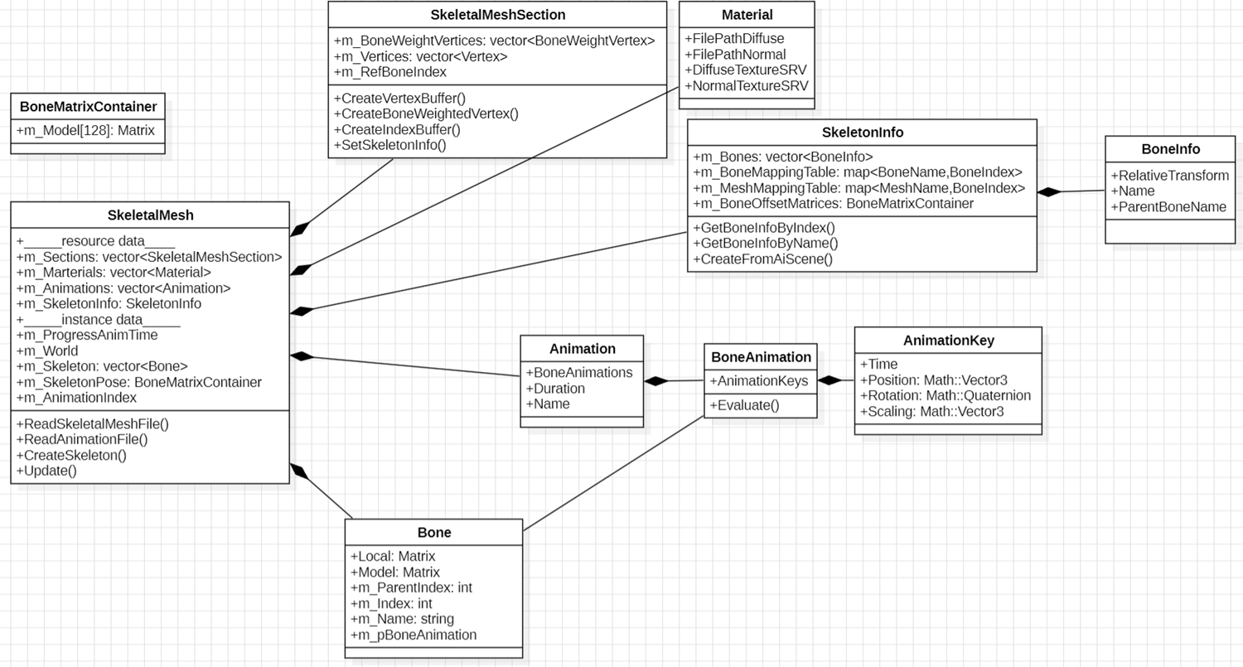
SkeletalMesh Intance

Slide 3
리소스 설계 참고
D3D 자원 관리
D3DCore,
Device,RHI
Vertex buffer
Index buffer
Texture
ShaderResourceView
DepthStencilView
ConstantBuffer
Key로 요청
LoadOrGet
Shared_ptr
생성/파괴/검색
Skeletal Mesh
Instance
Skeletal Mesh
Instance
D3D Resource
Skeletal Mesh
Instance
weak_ptr
Key로 요청
LoadOrGet
파일에서 읽은 읽기전용 데이터 관리
AssetManager
AnimationKeyFrame
Skeleton(Hierarchy)
StaticMesh Data
SkeletalMesh Data
Material Data
생성/파괴/검색
Asset Data
weak_ptr

Slide 4
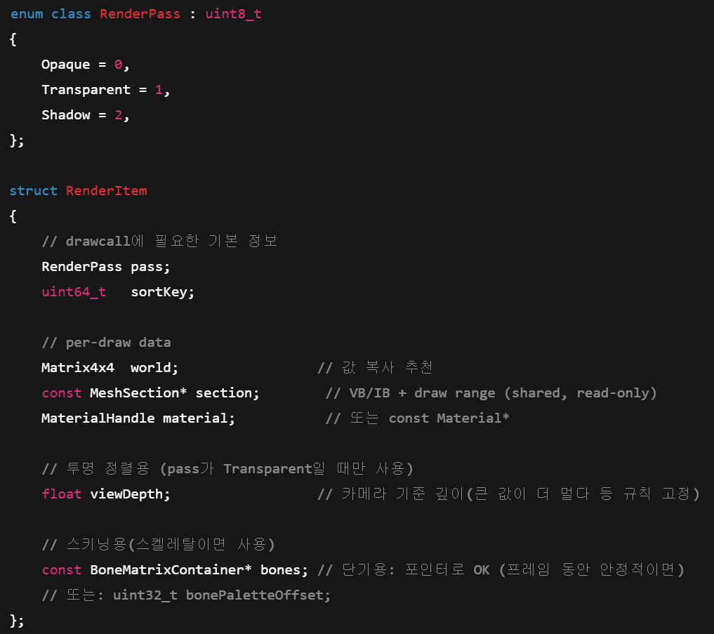
RenderItem
렌더링을 하기위한 프레임 캡처 데이터 , 매 프레임 생성/소비 하는 데이터이므로 ShredPtr 필요는 없다.
GameWorld 에서
CreateGameObject
GameObject
SkeletalMeshInsance(Component)
Renderer 에서
vector<StaticMeshInstance*> StaticMeshes
vector<SkeletalMeshInsance*> SkeletalMeshes
vector<RenderItem> OpaqueItems //(Depth write ON)
vector<RenderItem> TransparentItems //(Depth write OFF, Depth test ON)
불투명 Opaque 정렬 필요
1순위: 머티리얼 정렬 (파이프라인 상태 변경 최소화가 제일 큼)
2순위(옵션): 카메라 거리(보통 Front-to-Back) (오버드로우 감소용)
투명 Transparent 정렬 필요
1순위: 카메라 거리 Back-to-Front (블렌딩 때문에 거의 필수)
2순위(옵션): 머티리얼 정렬 (같은 depth(또는 비슷한 depth) 내에서만 보조)

